Slide 1


Slide 2
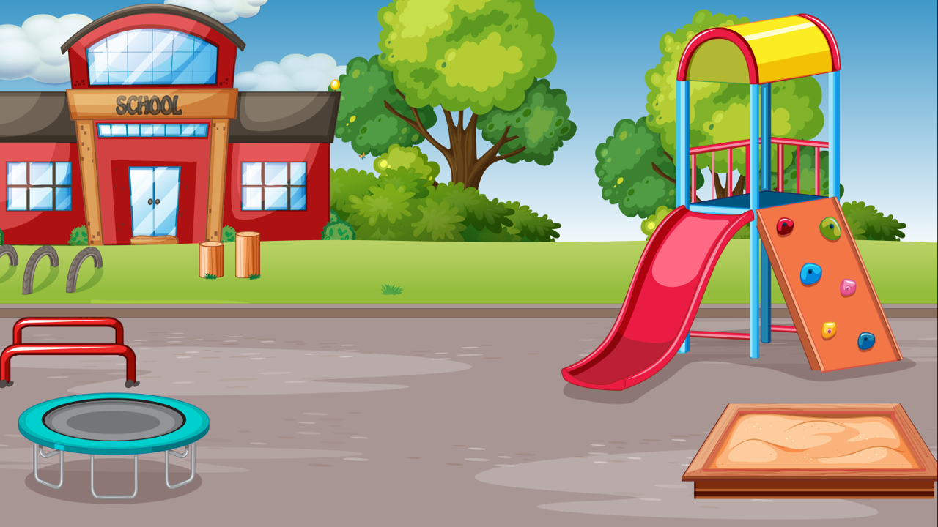



Bài 3: Kính trọng thầy giáo, cô giáo
(Tiết 2)

Slide 3
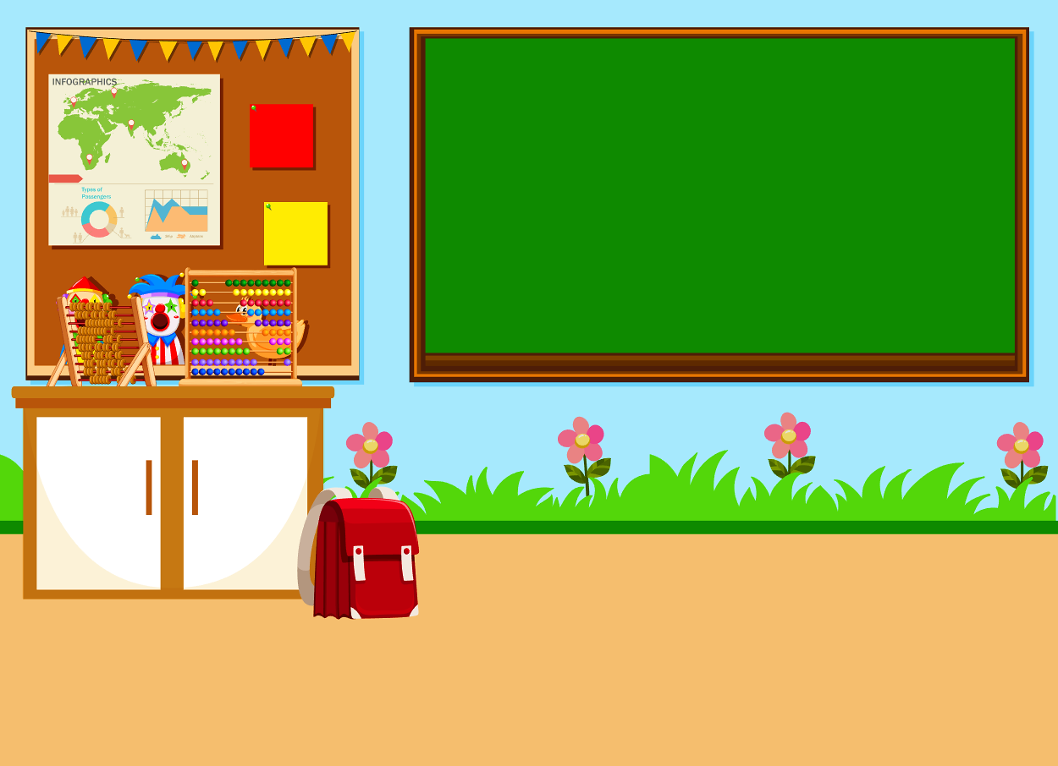


Slide 4

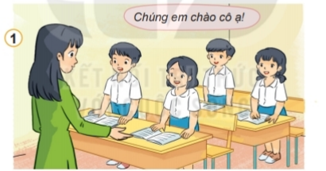
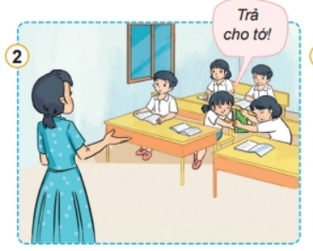
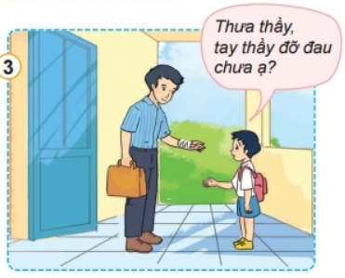
1. Em đồng tình hoặc không đồng tình với việc làm của bạn nào? Vì sao?
Thảo luận nhóm đôi

Slide 5

Đồng tình vì các bạn học sinh đã thể hiện sự lễ phép với thầy, cô giáo.
Notes:
Hương Thảo – Zalo 0972115126

Slide 6

Không đồng tình vì các bạn tranh sách vở gây ồn ào trong giờ học.

Slide 7
Đồng tình vì bạn nhỏ biết hỏi thăm, quan tâm thầy giáo

Slide 8
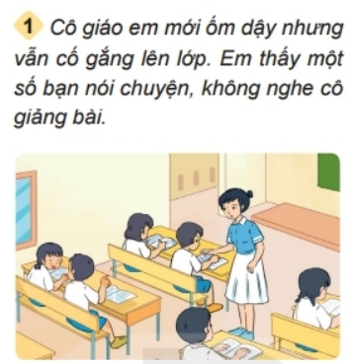
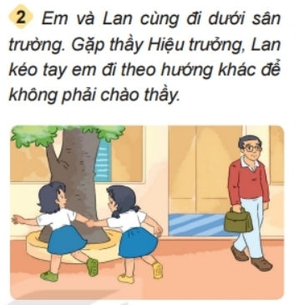
2. Em sẽ làm gì trong các tình huống sau?

Slide 9



Em khéo léo nhắc nhở bạn , cô giáo là mới ôm dậy, mình không nên nói chuyện để cô giáo buồn.

Slide 10

Em khéo léo nhắc nhở bạn , cô giáo là người dạy dỗ chúng ta nên người, dù ở trường hay ở đâu, khi gặp thầy cô chúng ta nên chào hỏi lễ phép.

Slide 11


Slide 12
Làm thiệp tặng thầy giáo, cô giáo.

Slide 13


Hãy chia sẻ những việc em đã và sẽ làm để thể hiện sự kính trọng thầy giáo, cô giáo.

Slide 14
Cố gắng học tập thật tốt.
Những việc làm thể hiện sự kính trọng với thầy giáo, cô giáo:
Khi gặp thầy, cô giáo phải chào hỏi.
Luôn nghe lời làm theo lời cô giáo, thầy giáo dạy bảo.
Luôn biết giúp đỡ thầy cô.
Cố gắng học tập thật tốt.

Slide 15


